Slide 1
Carolina Santana Louzada
Fundamentos de automação de testes
Analista QA - Venturus

Slide 2
Objetivo do curso
Introduzir conceitos importantes relacionados à automação de testes, entendendo seu propósito e os fatores essenciais para o sucesso de sua implantação juntamente ao ciclo de vida do software.

Slide 3
Pré-requisitos
Fundamentos de qualidade de software
Ciclo de Desenvolvimento de Software e Metodologias Ágeis

Slide 4
Percurso
Aula 1
Fundamentos para projetos de automação
Aula 2
Arquitetura genérica e design para automação
Aula 3
Padrões de projeto para testes E2E

Slide 5



Dúvidas durante o curso?
> Fórum do curso
> Comunidade online (Discord)

Slide 6
Aula 1
Fundamentos para projetos de automação
// Fundamentos de automação de testes

Slide 7
Objetivos
O propósito da automação no processo de teste
Fatores de sucesso para automação
A importância de ferramentas para suporte a testes automatizados

Slide 8
Aula 1 . Etapa 1
O propósito da automação no processo de teste
// Fundamentos de automação de testes

Slide 9
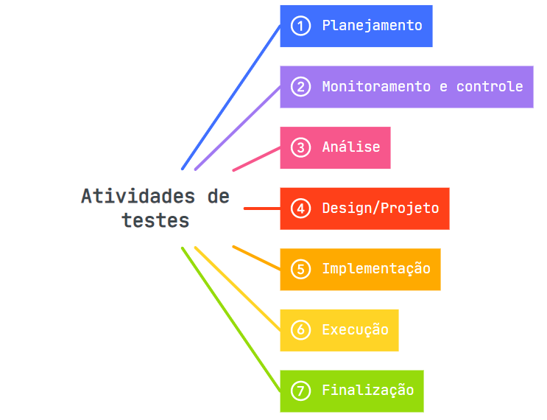
Revisando o ciclo de vida do teste

Slide 10
A automação como atividade de teste
Processo de design de um testware:
Software
Documentação
Ambientes de teste
Dados de teste

Slide 11
A automação como atividade de teste
Atividades de testes relacionadas:
Implementação de casos de testes automatizados
Monitoramento e controle de execução
Interpretação, relatório e log de resultados

Slide 12
Objetivos da automação
Melhorar a eficiência do testes
Ampliar cobertura de testes
Reduzir custo total de teste
Diminuir tempo de execução
Aumentar frequência de teste

Slide 13
Vantagens da automação
Testes que não podem ser feitos de maneira manual
Complexidade pode aumentar -> tempo diminui
Reduz erros humanos na validação
Feedback mais rápido
Maior confiabilidade

Slide 14
Desvantagens da automação
Custos adicionais
Investimento inicial para configuração da arquitetura de testes
Investimento na arquitetura do software sob teste
Complexidade de codificação
Manutenção de testes

Slide 15
Aula 1 . Etapa 2
Fatores de sucesso para automação
// Fundamentos de automação de testes

Slide 16
Algumas reflexões…
Nem todos os testes podem ou devem ser automatizados!
A automação de testes não substitui os testes manuais!
A automação é limitada pela análise do sistema. A subjetividade do analista/engenheiro é importante!
Script de teste automatizado também é código assim como qualquer outro software, portanto, um bom analista deve se preocupar em um código limpo e com boas práticas!

Slide 17
Arquitetura do Projeto de Automação
A arquitetura de um projeto de automação deve estar alinhada com a arquitetura do produto de software.
Lembrar que existem requisitos não-funcionais para testes.
Envolvimento com desenvolvedores do projeto é essencial para o sucesso da automação.
Notes:
Requisitos não-funcionais: segurança, desempenho, confiabilidade

Slide 18
Testabilidade
O produto de software deve ser construído deve ser modelado pensando no suporte aos testes automatizados.
Desacoplamento entre camadas
Expor módulos/funções/classes para facilitar testes
Identificar e analisar módulos que são testáveis faz parte do processo de decisão de automação.
Notes:
Pensar na facilidade e aplicabilidade dos testes desde o inicio, o software deve ser completamente testavel

Slide 19
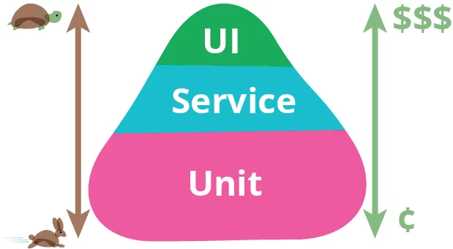
Estratégias de testes
Identificar o conjunto, tipos e níveis de testes automatizados que garantem consistência e cobertura do sistema.

Slide 20
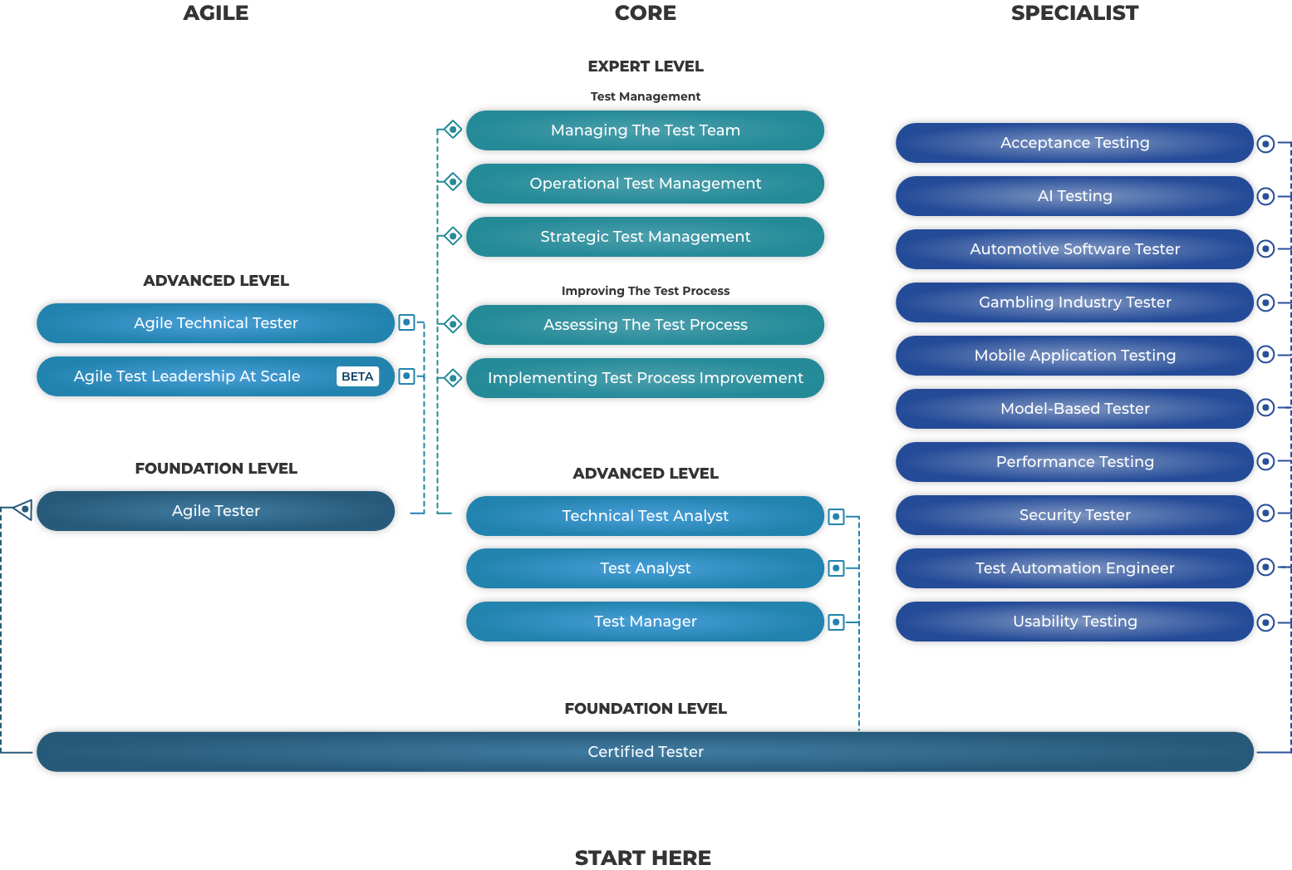
Portfólio de Certificações
Certifying Software Testers Worldwide - ISTQB® International Software Testing Qualifications Board

Slide 21
Aula 1 . Etapa 3
Ferramentas de suporte a testes automatizados
// Fundamentos de automação de testes

Slide 22
Uso de Framework de Automação de Teste
Avaliar um bom framework garante benefícios para:
implementar relatórios de testes
facilitar resolução de de problemas
facilitar configuração de ambiente
documentar casos de teste
rastrear etapas dos casos de teste
facilitar manutenção dos testes
atualização dos testes automatizados
monitorar e restaurar execução dos testes em caso de falha

Slide 23
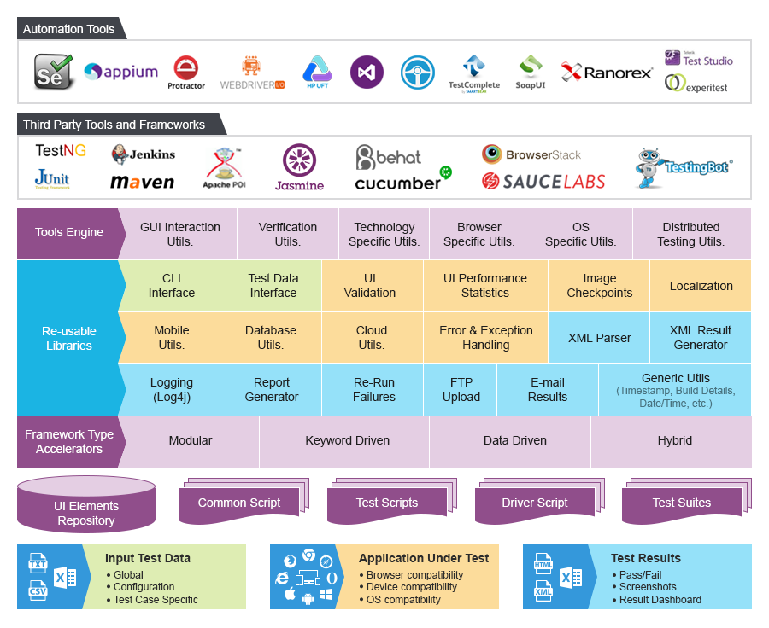
Test Automation Framework | PrimeSoft Solutions, Inc.

Slide 24
Aula 2
Arquitetura genérica de automação
// Fundamentos de automação de testes

Slide 25
Objetivos
1 - Conceitos sobre arquitetura de software
2 - Arquitetura genérica para projetos de automação
3 - O que considerar antes de iniciar um projeto?
4 - Abordagens para automação de casos de teste

Slide 26
Aula 2 . Etapa 1
Revisitando conceitos de arquitetura de software
// Fundamentos de automação de testes

Slide 27
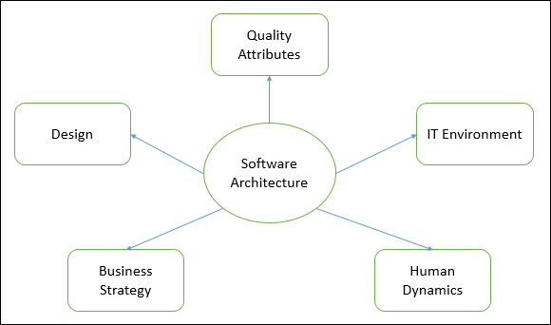
O que é arquitetura de software?
Descrição e compreensão dos componentes do sistema, suas estrutura e relações.
Considerar fatores externos na definição da arquitetura de um sistema.

Slide 28
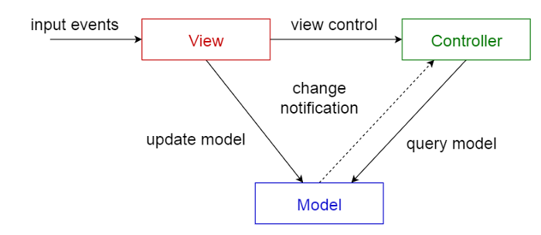
Pensando nos padrões arquiteturais
São soluções gerais e reutilizáveis para resolver problemas recorrentes dentro de certo contexto.
Estão inseridos em um escopo maior do sistema.
Padrão arquitetural != Padrão de projeto

Slide 29
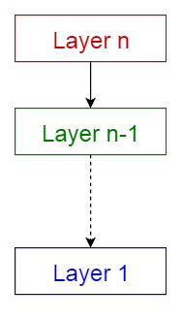
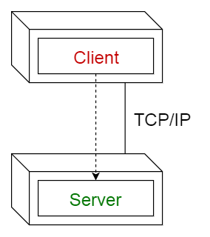
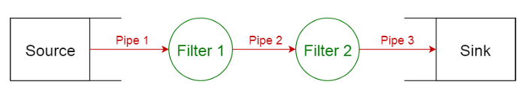
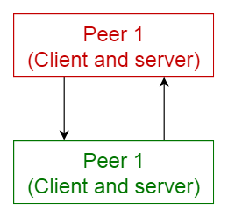
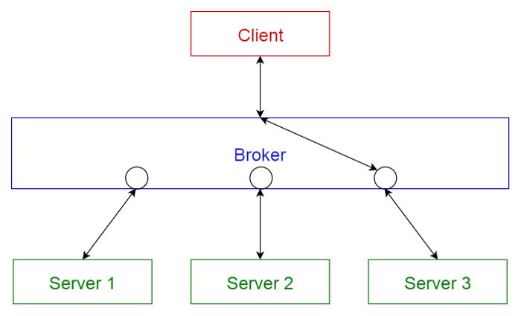
Pensando nos padrões arquiteturais
N-camadas
Cliente-servidor
Broker
Peer-to-peer
Event bus
Pipe-filter

Slide 30
E os padrões de projeto?
São soluções gerais e reutilizáveis para problemas comuns relacionados à construção do projeto de software independente da linguagem.
São divididos em:
padrões de criação: factory method, abstract factory, singleton…
padrões estruturais: adapter, composite, facade, proxy…
padrões comportamentais: command, observer, mediator…
O que é um padrão de projeto? (refactoring.guru)

Slide 31
SOLID
Responsabilidade única: Cada componente deve ter uma única responsabilidade e esta deve ser encapsulada.
Extensão: Cada componente deve estar aberto para extensão, mas fechado para modificação.
Substituição: Cada componente deve ser substituível sem afetar o comportamento geral da solução.

Slide 32
SOLID
Segregação: É melhor ter componentes específicos do que um componente geral multiuso.
Inversão de dependência: Os componentes devem depender de abstrações e não de detalhes de mais baixo nível.
Amazon.com.br eBooks Kindle: Código Limpo, Martin, Robert C.
O que é SOLID: O guia completo para você entender os 5 princípios da POO | by João Roberto da Paixão | Desenvolvendo com Paixão | Medium

Slide 33
Aula 2 . Etapa 2
Arquitetura do projeto de automação
// Fundamentos de automação de testes

Slide 34
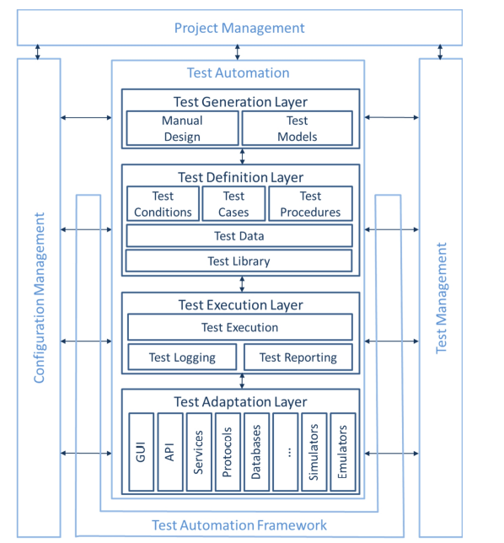
Uma arquitetura genérica para automação

Slide 35
Camada de geração de teste
Criação manual de casos de teste
Desenvolvimento, captura ou obtenção de dados de teste
Geração automática de casos de teste a partir de modelos

Slide 36
Camada de definição de teste
Especificação de casos de teste
Definição de dados de teste
Especificação de procedimento de testes
Definição de scripts para execução dos casos de teste
Conceder acesso às bibliotecas de teste conforme necessário

Slide 37
Camada de execução de teste
Executar casos de teste automaticamente
Registrar execuções
Relatar execuções

Slide 38
Camada de adaptação de teste
Controlar ambiente de teste
Interagir com sistema a ser testado
Monitorar o sistema sendo testado
Simular ou emular o ambiente sendo testado

Slide 39
Gerenciamento de projeto de solução de testes automatizados
Prestar atenção ao gerenciamento de configuração do projeto
Versionamento deve seguir boas práticas
A extração de métricas deve ser analisada da mesma forma que em uma abordagem manual

Slide 40
Aula 2 . Etapa 3
O que devemos considerar antes de iniciar um projeto?
// Fundamentos de automação de testes

Slide 41
No que devemos pensar ao iniciar um projeto de automação?
Qual atividade ou fase do processo de testes queremos automatizar?
Qual nível de teste queremos ter suporte?
Qual o tipo de teste?
Quem executará e implementará o teste?
Quais frameworks existem gratuitos e quais podem ser comprados?
Quais tecnologias queremos ter suporte? E a complexidade?
Que linguagens queremos utilizar?

Slide 42
No que devemos pensar ao iniciar um projeto de automação?
Qual modelo de ciclo de vida do software estamos inseridos?
Qual a complexidade de implementação e como afeta o projeto?
Será necessário treinamento?

Slide 43
Aula 2 . Etapa 4
Abordagens para automação
// Fundamentos de automação de testes

Slide 44
Abordagens para automação de casos de teste
Sabemos que os casos de testes correspondem à sequência de ações executadas sobre o sistema sendo testado.
Abordagens:
1 .A solução implementa casos de teste diretamente em scripts de teste automatizados.

Slide 45
Abordagens para automação de casos de teste
Sabemos que os casos de testes correspondem à sequência de ações executadas sobre o sistema sendo testado.
Abordagens:
2. A solução projeta procedimentos de teste e os transforma em scripts automatizados.

Slide 46
Abordagens para automação de casos de teste
Sabemos que os casos de testes correspondem à sequência de ações executadas sobre o sistema sendo testado.
Abordagens:
3. A solução utiliza uma ferramenta para traduzir os procedimentos de teste em scripts de teste automatizados.

Slide 47
Abordagens para automação de casos de teste
Sabemos que os casos de testes correspondem à sequência de ações executadas sobre o sistema sendo testado.
Abordagens:
4. A solução utiliza uma ferramenta que gera procedimentos automatizados de teste ou traduz os scripts diretamente dos modelos. Maior grau de automação.

Slide 48
Abordagem de captura e reprodução
As ferramentas são usadas para capturar a interação com o sistema enquanto executa a sequência de ações, registrando as saídas. A verificação da saída pode ser manual ou automatizada.
Prós: Fácil de usar e configurar
Contras: Difícil de evoluir e manter
Selenium IDE

Slide 49
Geração de Scripts lineares
As ferramentas são usadas para capturar a interação com o sistema enquanto executa a sequência de ações, registrando as saídas e gerando scripts de testes lineares.
Prós: Fácil uso e configuração
Contras: Difícil de evoluir e manter

Slide 50
Geração de Scripts estruturados
Geração de bibliotecas de scripts reutilizáveis para os casos de teste.
Prós: Menor manutenção e menor custo para novos testes.
Contras: Custo maior para criação dos scripts compartilhados. Boas habilidades de programação.

Slide 51
Orientado a dados
Abordagem na qual os scripts utilizam arquivos com diversas massas de dados.
Prós: Reduz custo para adição de testes. Aumenta variações com dados de testes.
Contras: Gerenciar bem os arquivos a serem lidos pela solução.

Slide 52
Uso de palavras-chaves
O script baseado em palavras-chaves utiliza arquivos de definições a partir de palavras mais descritivas além da possibilidade de uso de arquivos de dados
Prós: Reduz custo para adição de testes. Aumenta variações com dados de testes.
Contras: A implementação das palavras-chaves vem com custo. Boas palavras-chaves são mais reutilizadas.

Slide 53
Testes baseado em modelos
Geração automatizada de casos de teste em oposição à execução de casos de testes. Pode derivar qualquer tipo de script.
Prós: Abstração garante foco no objetivo do teste. Manutenção somente nos modelos.
Contras: É necessário bom conhecimento para modelos de testes além de garantir que as ferramentas de geração sejam maduras e gerem bons relatórios.

Slide 54
Orientado a comportamento (BDD)
Uso de linguagem natural para definir o comportamento da funcionalidade.
Prós: Maior compreensão de negócio. Facilidade na criação da modelagem dos casos.
Contras: Ambiguidade. Pode gerar código repetido se não for bem pensado.

Slide 55
Aula 3
Padrões de projeto para automação E2E
// Fundamentos de automação de testes

Slide 56
Objetivos
1 - Conhecer o Page Object Model
2 - Conhecer o Business-layer Page Object
3 - Conhecer o ScreenPlay Pattern
4 - Conhecer o App Actions

Slide 57
Aula 3 . Etapa 1
Conhecendo o Page Object Model
// Fundamentos de automação de testes

Slide 58
Padrões de projetos para testes?
O conhecimento sobre padrões de projeto é muito importante quando precisamos lidar com projetos de alta complexidade.
Os padrões voltados para testes servem para resolver problemas comuns relacionados à coerência, coesão, isolamento e responsabilidades dos testes.
Vamos conhecer ou revisar padrões de projetos de testes funcionais E2E?

Slide 59
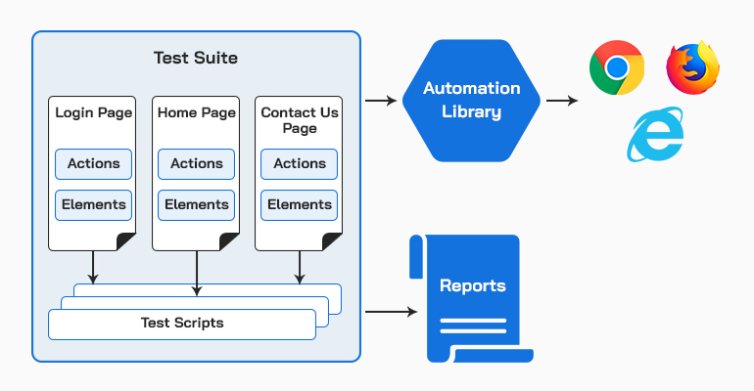
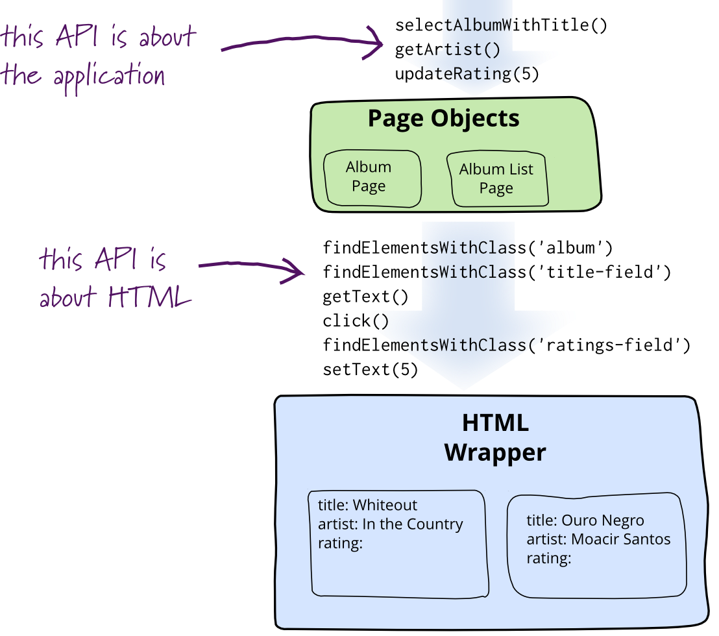
POM - Page Object Model

Slide 60
POM - Page Object Model
Vantagens:
Reaproveitamento de código
Código mais limpo
Facilidade de manutenção
Independência de testes
Desvantagens
Necessária boa compreensão de programação e do padrão em si
Elementos ficam isolados a uma página específica
É necessária uma boa modelagem, caso contrário as refatorações serão constantes
Projetos complexos demandam mais tempo para automação
Vamos ver um exemplo?

Slide 61
Aula 3 . Etapa 1
Conhecendo o Business-Layer Page Object
// Fundamentos de automação de testes

Slide 62
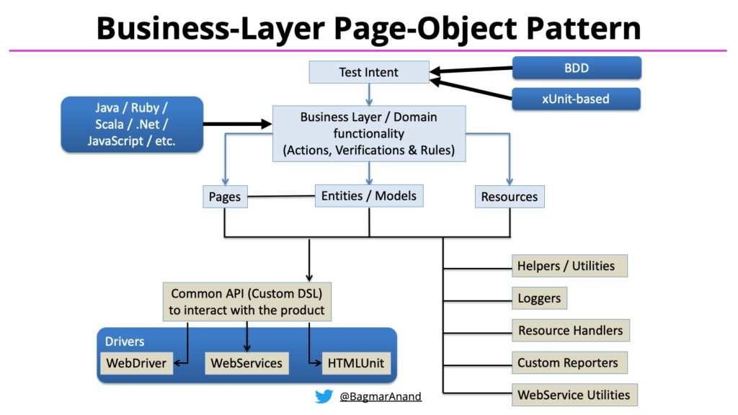
Business-Layer Page Object Pattern
Vamos ver um exemplo?
Fonte: Design Patterns in Test Automation - TestProject

Slide 63
Business-Layer Page Object Pattern
Vamos ver um exemplo?
Fonte: Design Patterns in Test Automation - TestProject

Slide 64
Aula 3 . Etapa 3
Conhecendo o ScreenPlay Pattern
// Fundamentos de automação de testes

Slide 65
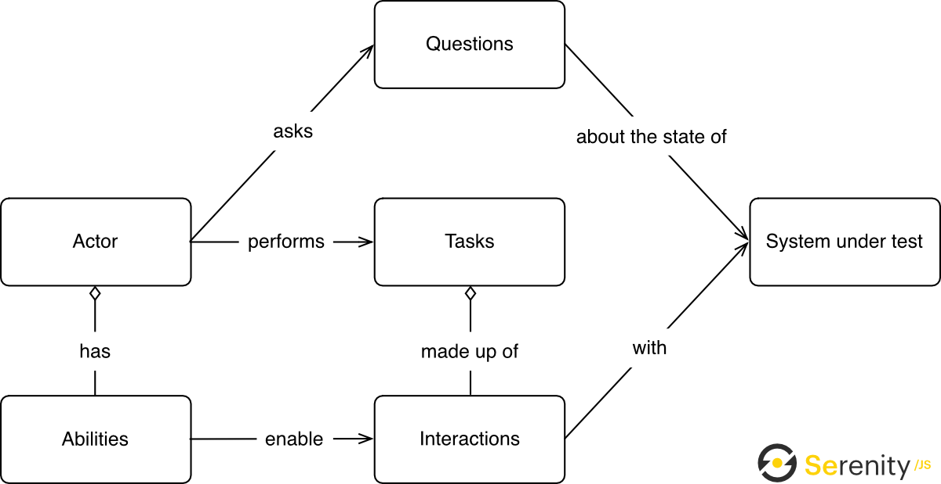
ScreenPlay Pattern
The Screenplay Pattern | Serenity/JS (serenity-js.org)

Slide 66
Aula 3 . Etapa 4
Conhecendo o App Actions
// Fundamentos de automação de testes

Slide 67
App Actions
Objetivo do App Actions é utilizar a Arquitetura do Cypress a favor do desacoplamento entre a camada da aplicação e o HTML.
Utiliza-se o acesso à própria aplicação para configurar o estado do teste sem depender da UI, melhorando ,dessa forma, a performance.
Page objects vs. App actions in Cypress - Automated Visual Testing | Applitools
Stop using Page Objects and Start using App Actions (cypress.io)

Slide 68
Carolina Santana Louzada
Fundamentos de automação de testes
Analista QA - Venturus

Slide 69
Percurso
Aula 1
Fundamentos para projetos de automação
Aula 2
Arquitetura genérica e design para automação
Aula 3
Padrões de projeto para testes E2E

Slide 70
Para saber mais
https://www.istqb.org/certifications/certification-list
https://www.primesoft.net/portfolio-items/test-automation/
O que é um padrão de projeto? (refactoring.guru)
Design Patterns in Test Automation - TestProject
PageObject (martinfowler.com)

Slide 71
Dúvidas durante o curso?
> Fórum do curso
> LinkedIn: Carolina Santana Louzada
> Comunidade online (Discord)

